Slide 1
Лекция 2
СФЕРЫ ДЕЯТЕЛЬНОСТИ СПОРТИВНОГО ПЕДАГОГА

Slide 2

ЦЕЛЬ
Дать характеристику основным видам профессиональной деятельности спортивного педагога
Раскрыть основные компоненты деятельности спортивного педагога

Slide 3
СОДЕРЖАНИЕ ЛЕКЦИИ
Виды профессиональной деятельности
спортивного педагога
2. Педагогическая , тренерская деятельность
3. Научно-исследовательская деятельность в сфере физической культуры и спорта
4.Организационно-управленческая деятельность
5.Рекреационная и реабилитационная деятельность
6.Компоненты деятельности спортивного педагога

Slide 4

Профессиональная деятельность специалиста по физической культуре и спорту направлена на изучение и совершенствование физических, психических и функциональных возможностей человека, на разработку и утверждение принципов активного и здорового образа жизни, а так же, на практическую реализацию принципов средствами физической культуры и спорта, на формирование личности, ее приобщение к общечеловеческим ценностям, ценностям физической культуры и спорта.

Slide 5
Виды профессиональной деятельности
спортивного педагога
педагогическая, тренерская деятельность
Научно-исследовательская деятельность
Организационно-управленческая деятельность
Рекреационно-реабилитационная деятельность

Slide 6

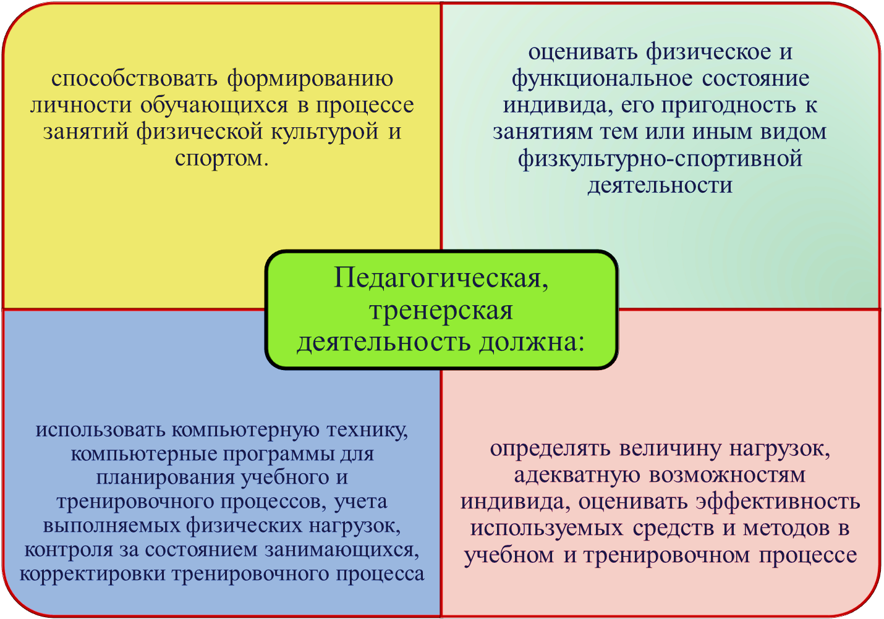
я

Slide 7
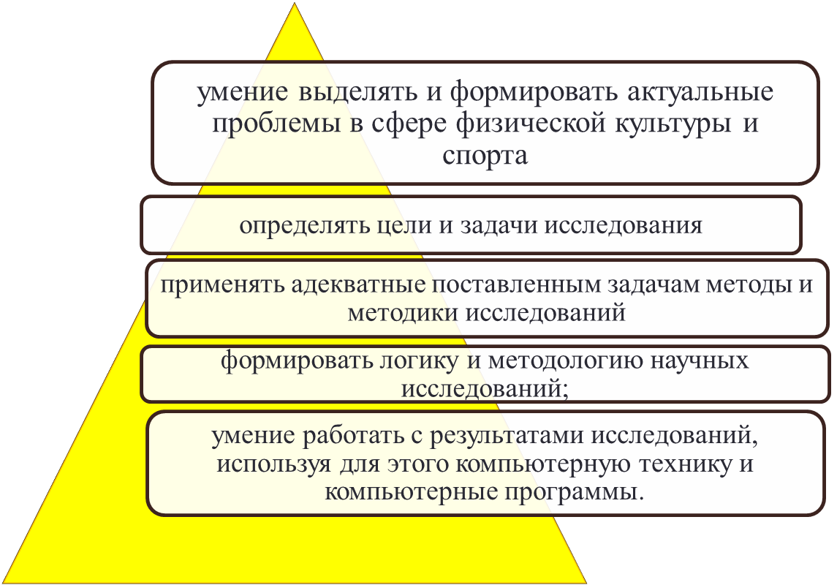
СФЕРЫ ДЕЯТЕЛЬНОСТИ СОВРЕМЕННОГО СПОРТИВНОГО ТРЕНЕРА
Научно-исследовательская деятельность в сфере физической культуры и спорта
я

Slide 8
Организационно-управленческая деятельность
принимать управленческие решения;
анализировать и обобщать деятельность государственных и общественных органов управления в сфере физической культуры и спорта
планировать и прогнозировать развитие физической культуры и спорта на местном, региональном и федеральном уровнях;
анализировать и обобщать деятельность государственных и общественных органов управления в сфере физической культуры и спорта
организовывать и проводить физкультурно-массовые и спортивные мероприятия;
я

Slide 9
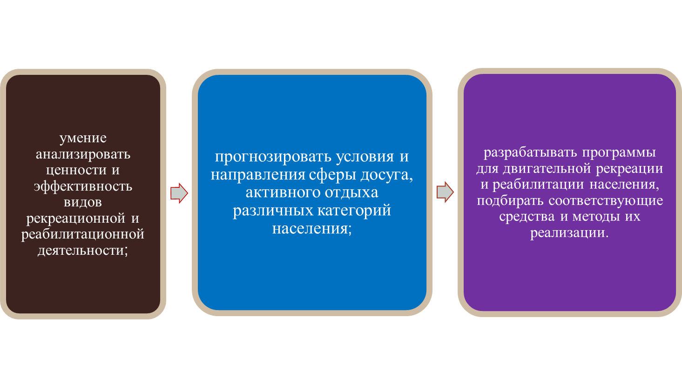
Рекреационная и реабилитационная деятельность
я

Slide 10

Компоненты деятельности спортивного
педагога
Конструктивный компонент
Организаторский компонент
Коммуникативный компонент
Гностический компонент
Двигательный компонент
я

Slide 11
Конструктивный компонент деятельности учителя физической культуры заключается в выполнении ряда требований:
Формирование личности учащихся, характера и объема их теоретических знаний, двигательных умений и навыков.
Отбор и последовательное расположение учебного материала.
Составление программы деятельности учащихся на уроке физической культуры.
Программирование учителем своей роли по управлению учебно-практической и познавательной деятельностью учащихся.
Поиск и создание оптимальной методики урока физической культуры.
Элементы конструктивной деятельности учителя наглядно проявляются в рамках отдельного урока
я

Slide 12

Организаторский компонент деятельности
связан с реализацией намеченных планов по организации учебно-воспитательного процесса.
я

Slide 13
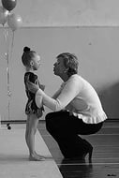
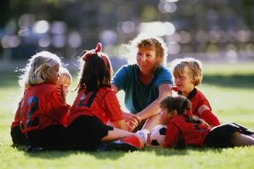
Коммуникативный компонент – это умение учителя общаться с учащимися, коллегами по работе, родителями, находить рациональные пути взаимодействия с окружающими.
я

Slide 14

Гностический компонент связан с познанием учителя как отдельных учеников, так и коллектива класса в целом, с анализом педагогических ситуаций и результатов своей деятельности.
Фото с сайта : http://funtik72.ru/c65.sport_i_aktivnyy_otdyh.htm?os=40
я

Slide 15
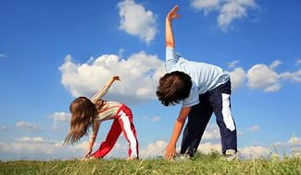
Двигательный компонент деятельности отражает, прежде всего, умение учителя выполнять физические упражнения. Правильный показ того или иного физического упражнения, входящего в программу обучения, определяет эффективность учебной деятельности школьников.
Фото с сайта : http://900igr.net/prezentatsii/fizkultura/Zdorove-zdorovogo-cheloveka/003-Zdorovyj-obraz-zhizni-pomogaet-nam-vypolnjat-nashi-tseli-i-zadachi.html
я

Slide 16

Специфические особенности деятельности спортивного педагога
Психическая напряженность, связанная с шумом от криков занимающихся (особенно на занятиях с младшими школьниками). Выявлено, что шум в спортивном зале отличается прерывистостью и высокими тонами, вызывает психическое утомление у учителя, что в свою очередь связано с необходимостью переключения с одной возрастной группы на другую; а также значительную нагрузку на речевой аппарат и голосовые связки. Напряженность труда также связана с постоянной ответственностью за жизнь и здоровье учеников, так как занятия физическими упражнениями отличаются степенью риска получения травм.
Фото с сайта http://psihologonlain.ru/psyhology/stati-elenyi-puchkovoy/travma/
я

Slide 17
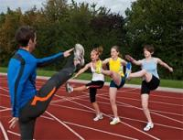
Физическая нагрузка, которая связана с необходимостью показывать физические упражнения, с выполнением физической нагрузки совместно с учениками (особенно в походах), с необходимостью страховать учеников, выполняющих физические упражнения.
Фото с сайта: http://sportonline.biz/blog/legkaya-atletika/45661.html
я

Slide 18
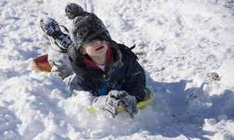
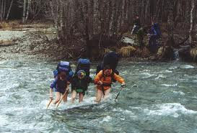
Фото с сайта: http://mignews.com/news/photo/060114_163316_07591.html
Фото с сайта : http://271275.ru.all.biz/sportivnyj-turizm-s346329
Внешнесредовые факторы: климатические и погодные условия при занятиях на открытом воздухе; санитарно-гигиеническое состояние спортивных классов, залов.
я

Slide 19

Профессиональная речь:
связь с речедвигательной координацией, т.е. с умением одновременно показывать и объяснять физические упражнения, не нарушая ни качества его исполнения, ни плавности и выразительности речи;
лаконичность речи спортивного педагога связна с дефицитом времени, которое отводится на объяснение,
четкость речи обусловлена акустическими особенностями помещений, в которых проводятся учебно-тренировочные занятия (спортивный зал, бассейн, спортивная площадка);
доступность речи проявляется в использовании специальной терминологии, команд, которые понятны и легко воспринимаются учащимися.
Фото с сайта: http://nmp.dev.nikolas.ru/main/events/?page=36&id=670
я

Slide 20
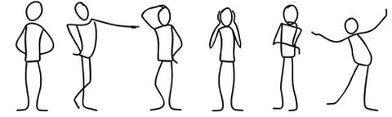
Невербальные средства общения: дополнение речи учителя специальными жестами – в судействе соревнований, в организации учебно-тренировочных занятий в условиях акустики большого зала, бассейна, стадиона, природного ландшафта
Фото с сайта:https://launchgurus.timepad.ru/event/114002/
я

Slide 21
ВЫВОДЫ
Профессиональная деятельность специалиста по физической культуре включает в себя различные виды деятельности.
Выделяют пять базовых компонентов деятельности спортивного педагога
Готовность к выполнению разных видов деятельности я вляется залогом профессионализма спортивного педагога.
я

Slide 22
ИСПОЛЬЗОВАННАЯ ЛИТЕРАТУРА
1.Горбунов В.Д. Психопедагогика спорта. – М.: Фис, 2011. – 208 с.
2. Жукова О.Л. Акмеология физической культуры и спорта: учеб. пособие. Екатеринбург: ГОУ ВПО УГТУ-УПИ, 2006. 131 с.
3.Неверкович С.Д. Общеметодологические и социально – педагогические аспекты ролевых и функциональных характеристик психологической науки в спортивной деятельности // Матер. Всеросс. науч. конф. «Методология современной общей и спортивной педагогики» – М.: РГУФК, 2009. С.82 – 94.
4.Столяренко А.М. Экстремальная психопедагогика Учеб. пособ. для вузов. – М.: ЮНИТИ – ДАНА, 2002. – 607 с.

